Slide 1


World
Environment Day
Notes:
* PPT에 사용된 이미지는 다른 곳에서 사용하실 수 없습니다.

Slide 2
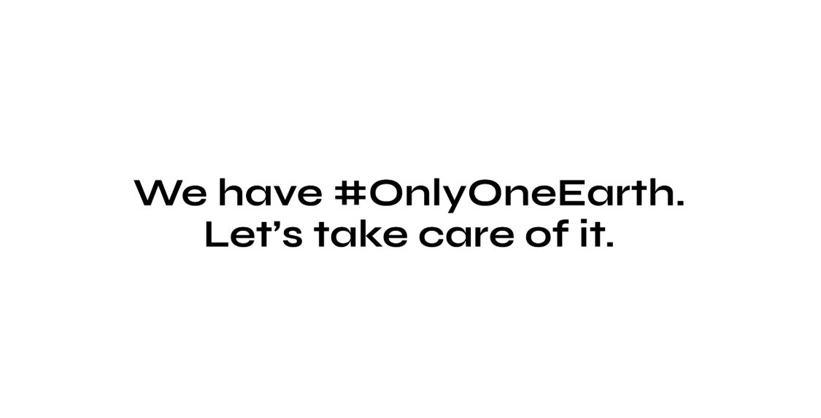


도입
Let’s watch the video!
출처: UN Environment Programme

Slide 3
도입
What is World Environment Day?
World Environment Day is on June 5th.
It was created to raise people’s awareness
of the environment and urge them to pay
attention to the environment and practice
environmental protection.

Slide 4
도입
What is World Environment Day?
This day was adopted at the United Nations
Conference on the Human Environment in
Stockholm on June 5th, 1972.

Slide 5
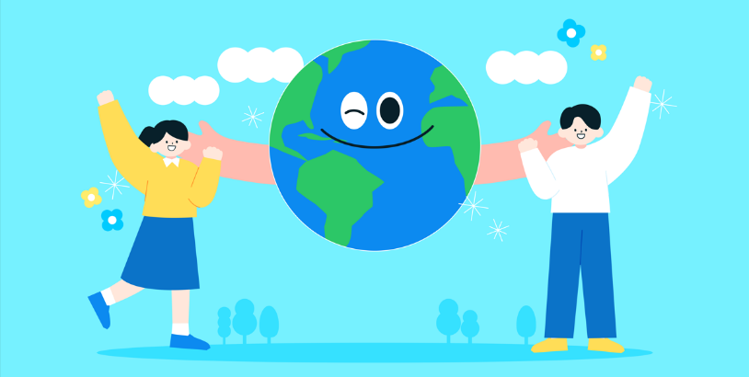
도입
Today’s Lesson
We will learn how to reduce your carbon footprint and practice carbon fasting.
01
We will play a game to practice
how to reduce carbon emissions.
02

Slide 6
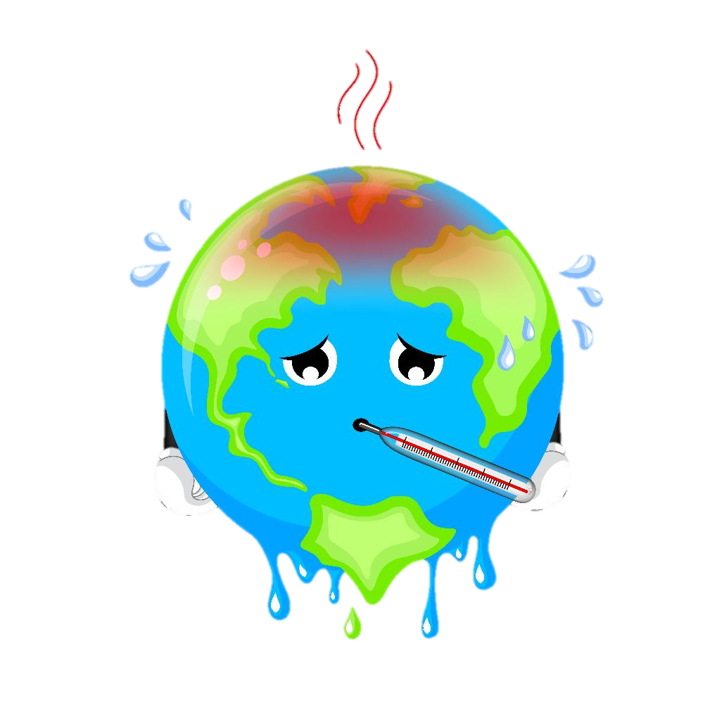
전개
활동 1
지구를 위한 실천 방안 묻고 답하는 표현 익히기
The Earth
is sick.

Slide 7
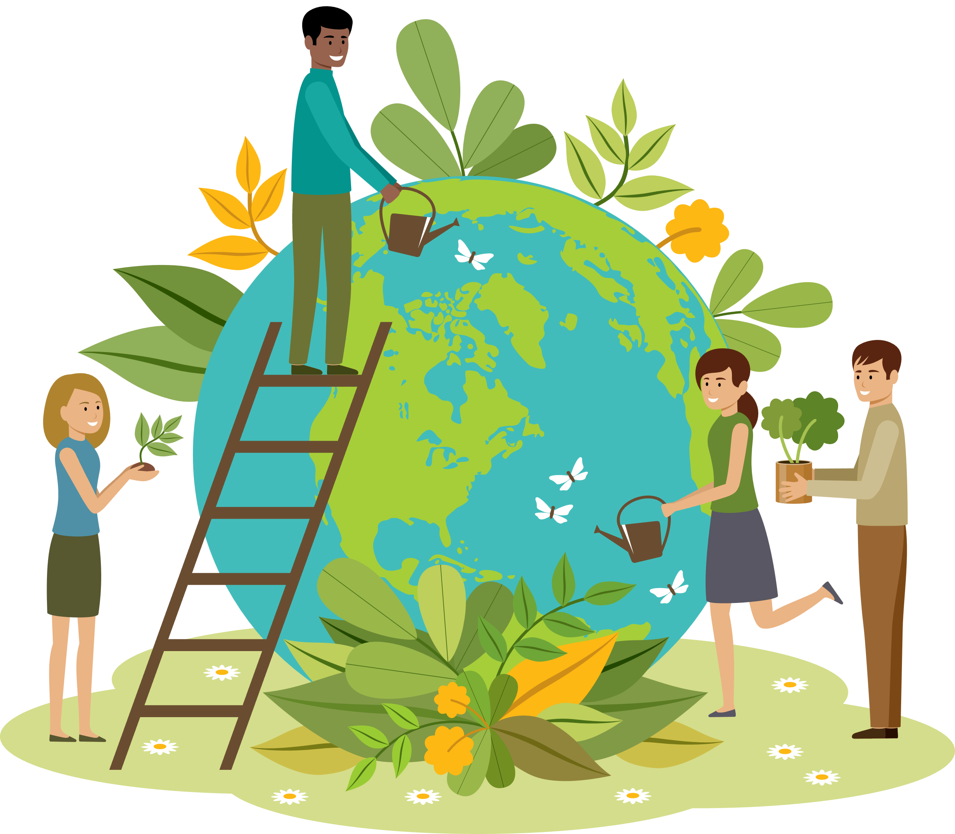
전개
활동 1
지구를 위한 실천 방안 묻고 답하는 표현 익히기
How can
we help the
Earth?

Slide 8

전개
활동 1
지구를 위한 실천 방안 묻고 답하는 표현 익히기
We can…
pick up trash

Slide 9

전개
활동 1
지구를 위한 실천 방안 묻고 답하는 표현 익히기
We can…
plant trees

Slide 10

전개
활동 1
지구를 위한 실천 방안 묻고 답하는 표현 익히기
We can…
use electric cars

Slide 11
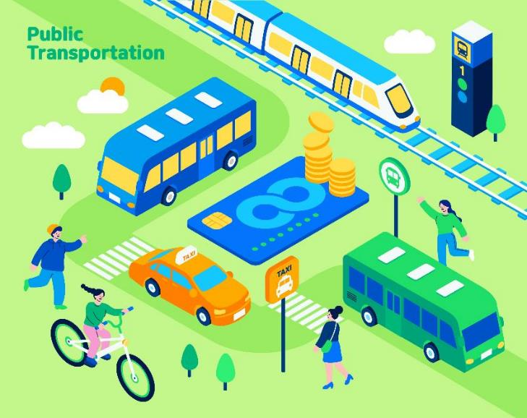
전개
활동 1
지구를 위한 실천 방안 묻고 답하는 표현 익히기
We can…
take public transportation

Slide 12
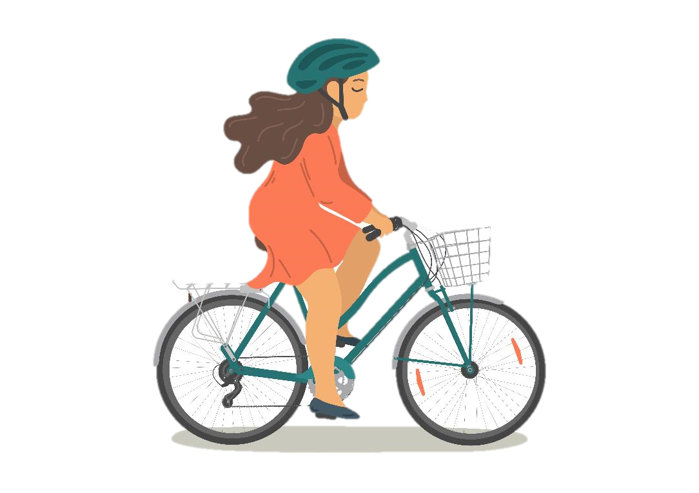
전개
활동 1
지구를 위한 실천 방안 묻고 답하는 표현 익히기
We can…
ride a bike

Slide 13
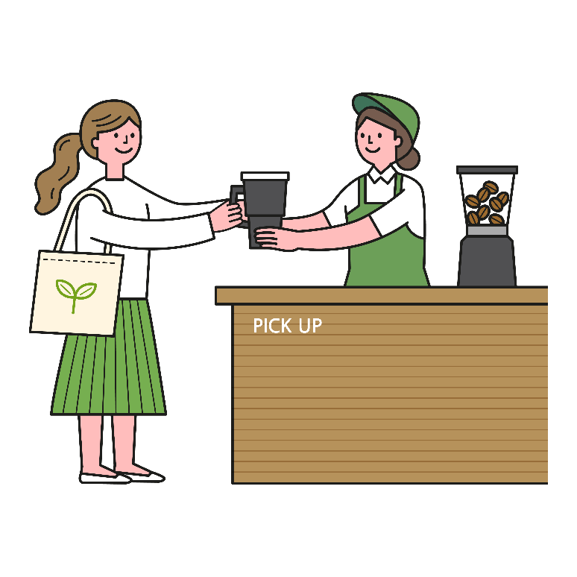
전개
활동 1
지구를 위한 실천 방안 묻고 답하는 표현 익히기
We can…
use tumblers

Slide 14
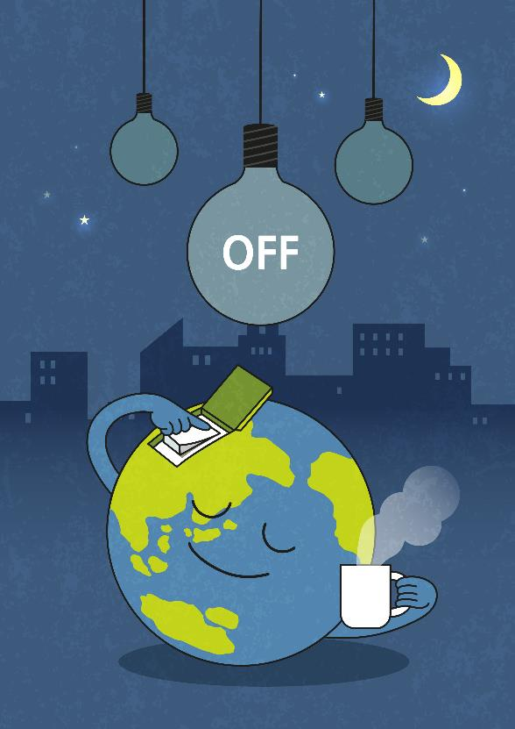
전개
활동 1
지구를 위한 실천 방안 묻고 답하는 표현 익히기
We can…
turn off the light

Slide 15


전개
활동 1
지구를 위한 실천 방안 묻고 답하는 표현 익히기
We can…
choose minimal packaging
vs
minimal
maximum

Slide 16

전개
활동 1
지구를 위한 실천 방안 묻고 답하는 표현 익히기
We can…
use rechargeable batteries

Slide 17
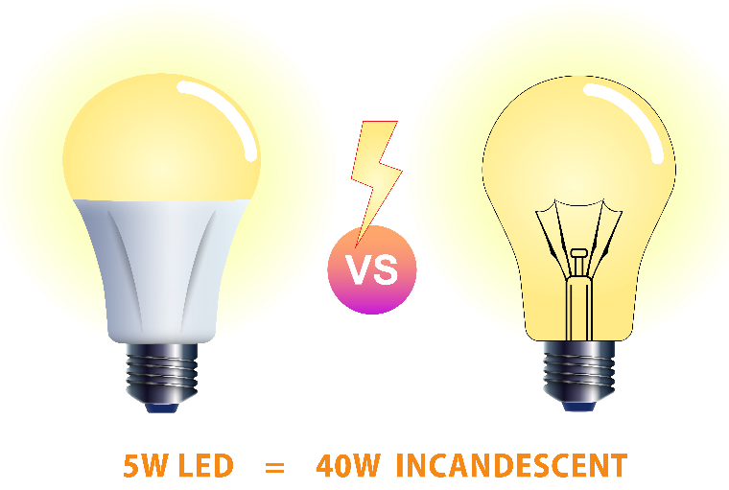
전개
활동 1
지구를 위한 실천 방안 묻고 답하는 표현 익히기
We can…
switch to LED lights

Slide 18
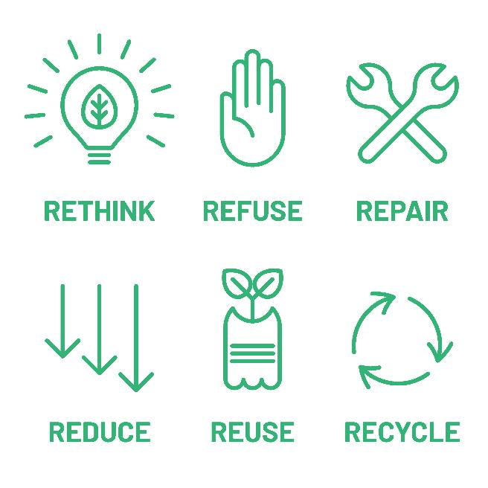
전개
활동 1
지구를 위한 실천 방안 묻고 답하는 표현 익히기
6Rs
We can…
put the 6Rs into practice

Slide 19

전개
활동 1
지구를 위한 실천 방안 묻고 답하는 표현 익히기
We can…
refuse plastic straws

Slide 20

전개
활동 1
지구를 위한 실천 방안 묻고 답하는 표현 익히기
We can…
refuse
disposable cups

Slide 21
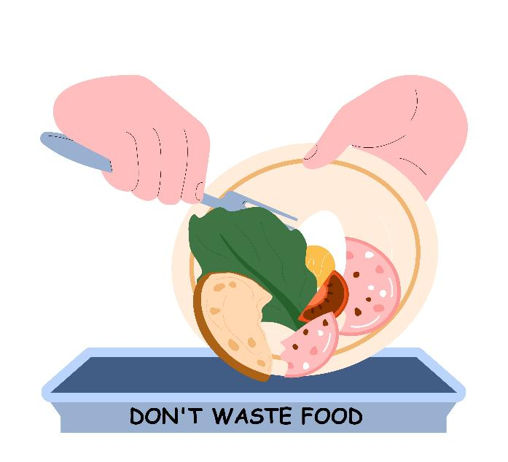
전개
활동 1
지구를 위한 실천 방안 묻고 답하는 표현 익히기
We can…
reduce
food waste

Slide 22


전개
활동 1
지구를 위한 실천 방안 묻고 답하는 표현 익히기
We can…
reduce
paper waste

Slide 23
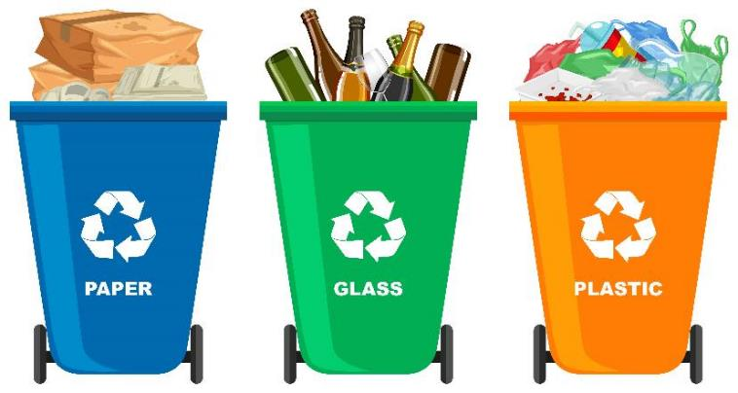
전개
활동 1
지구를 위한 실천 방안 묻고 답하는 표현 익히기
recycle paper,
glasses, and plastics
We can…

Slide 24

전개
활동 1
지구를 위한 실천 방안 묻고 답하는 표현 익히기
We can…
repair before we replace

Slide 25

전개
활동 1
지구를 위한 실천 방안 묻고 답하는 표현 익히기
We can…
rethink fast fashion

Slide 26


전개
활동 2
실천을 제안하는 표현 익히기
Let’s use
eco bags.
eco bag

Slide 27


전개
활동 2
실천을 제안하는 표현 익히기
Let’s reduce
carbon footprint.

Slide 28
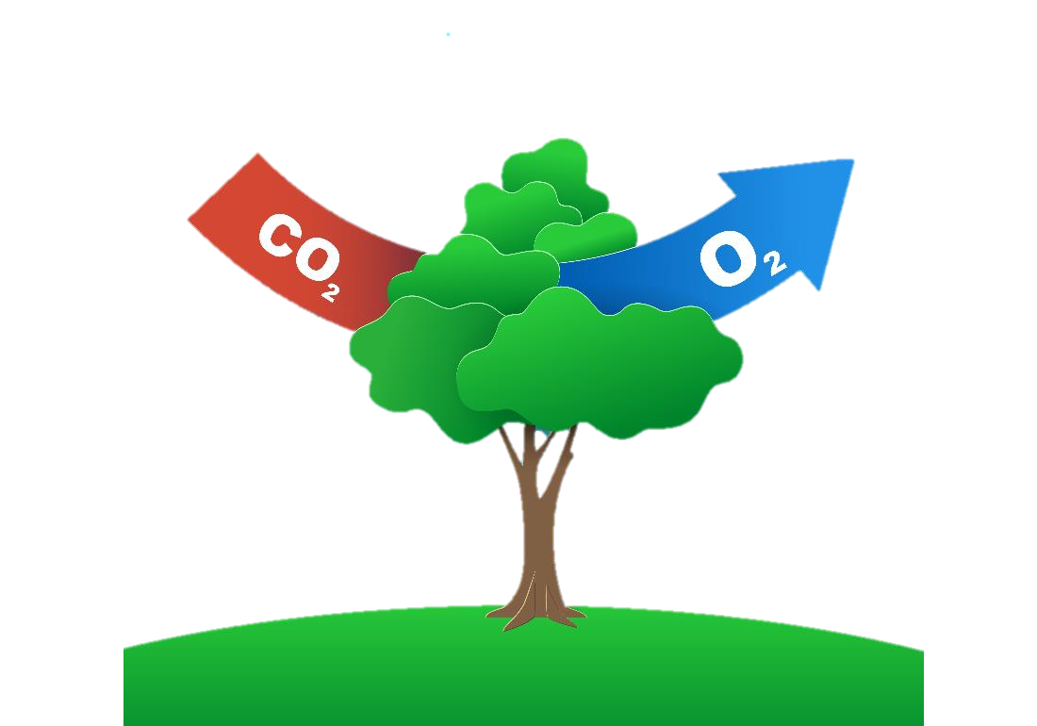
전개
활동 2
실천을 제안하는 표현 익히기
Let’s keep the
air clean.

Slide 29

전개
활동 2
실천을 제안하는 표현 익히기
Let’s walk for a short distance.

Slide 30

전개
활동 2
실천을 제안하는 표현 익히기
Let’s stop
wasting water.
Stop Wasting Water

Slide 31

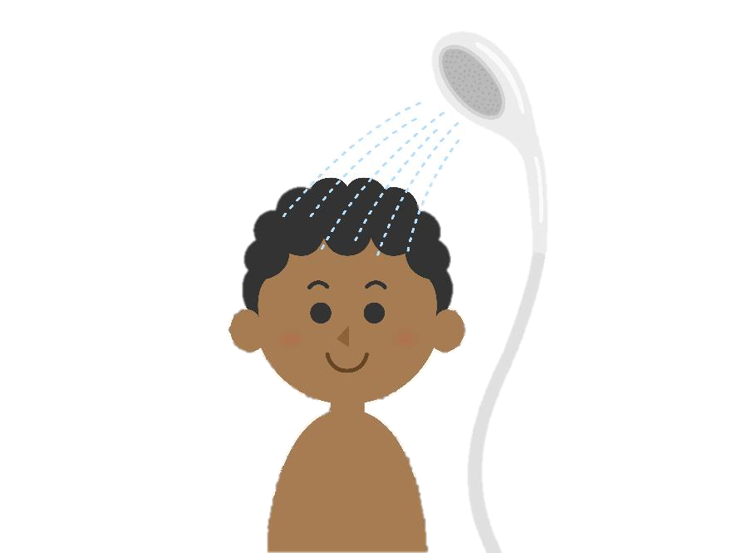
전개
활동 2
실천을 제안하는 표현 익히기
Let’s take a short shower.

Slide 32

전개
활동 2
실천을 제안하는 표현 익히기
Let’s go
plastic free.

Slide 33
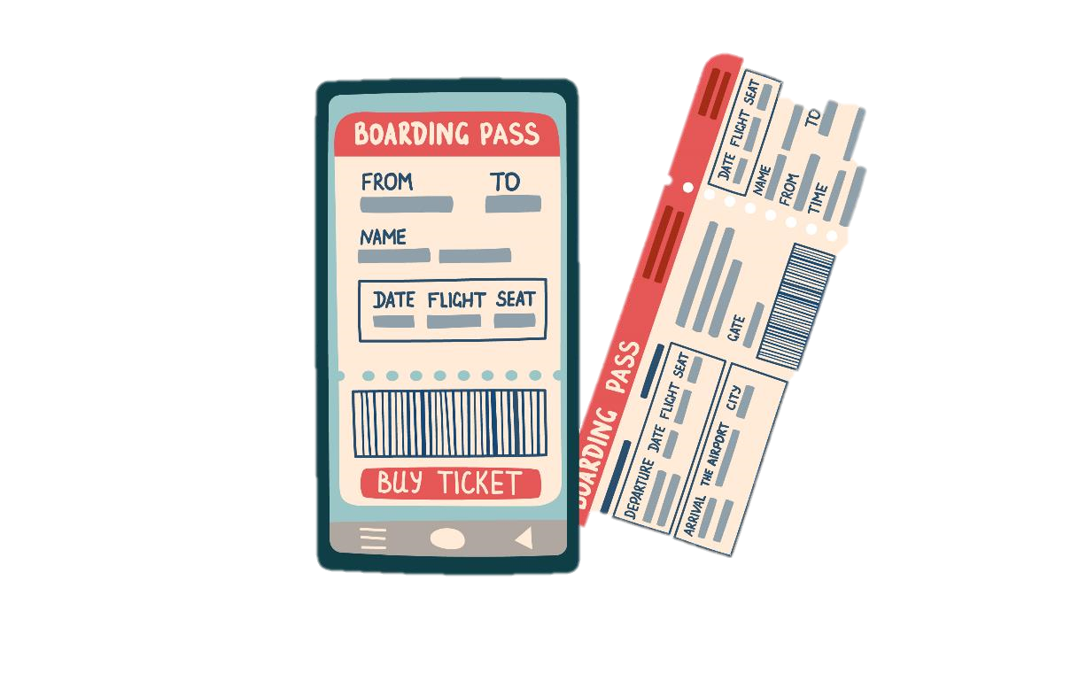
전개
활동 2
실천을 제안하는 표현 익히기
Let’s use
electric tickets.

Slide 34
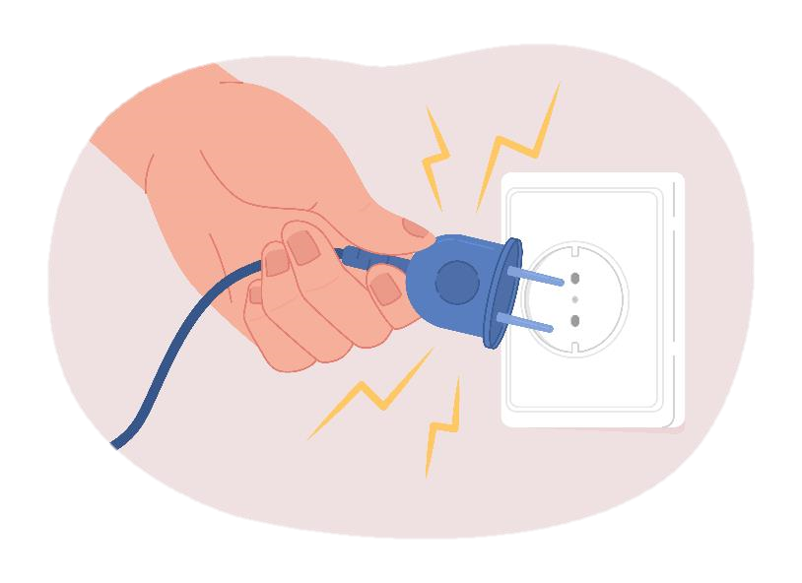
전개
활동 2
실천을 제안하는 표현 익히기
Let’s unplug
devices.

Slide 35

전개
활동 2
실천을 제안하는 표현 익히기
Let’s delete
emails.

Slide 36
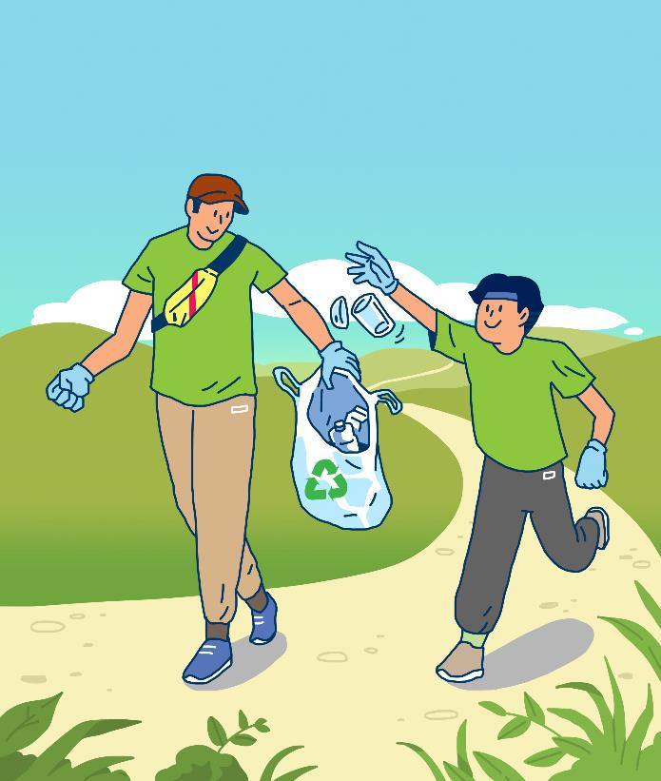
전개
활동 2
실천을 제안하는 표현 익히기
Let’s go
plogging.

Slide 37
전개
활동 3
지정번호 그림 맞히기 게임 (Worksheet 2)
지정번호 그림 맞히기
15개의 단어를 듣고 순서대로 그림을 그린 후, 지정한 번호에 맞는 그림이 무엇인지 맞히면 된다. (런닝맨 2024. 11. 3. 방송분)
* 저학년은 9개의 단어/어구
모둠별 화이트 보드 1개 (15칸으로 나누기), 보드 마카,
보드 마카 지우개
준비물

Slide 38
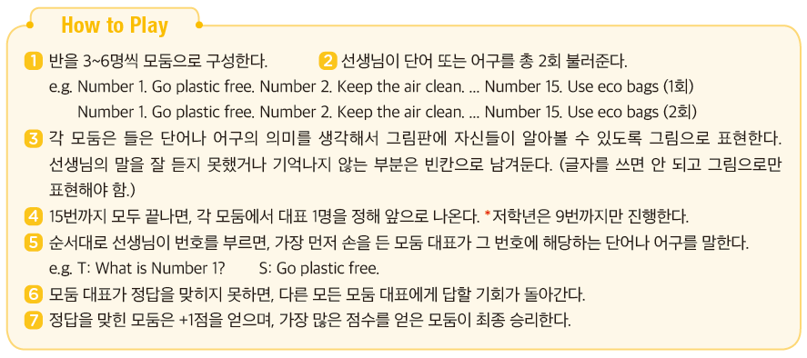
전개
활동 3
지정번호 그림 맞히기 게임 (Worksheet 2)
★ 다음 그림판을 활용해 지정번호 그림 맞히기 게임을 해 봅시다.

Slide 39
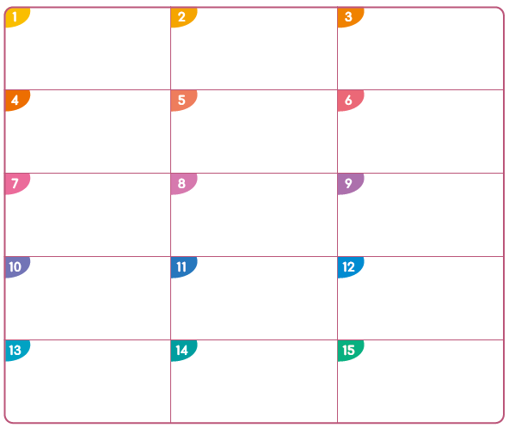


전개
활동 3
지정번호 그림 맞히기 게임 (Worksheet 2)
화이트보드에 15칸을 그린다
선생님이 불러주는 단어 또는 문구를 듣고 그림을 그린다.
01
02
e.g. Teacher: No.1. plastic free,
No 2. keep the air clean … etc.

Slide 40


전개
활동 3
지정번호 그림 맞히기 게임 (Worksheet 2)
03
선생님이 한 번 더 불러주는 단어 또는 문구를 듣고 그림만 그린다.
(글자 쓰기 없음)
04
각 팀에서 대표 1명씩 정해서 앞으로 나온다.
e.g. Teacher: No.1. plastic free,
No 2. keep the air clean … etc.

Slide 41



전개
활동 3
지정번호 그림 맞히기 게임 (Worksheet 2)
순서대로 선생님이 번호를 불러주면 그 번호에 해당하는 단어 또는 문구를 말하면 된다.
만약 자기 팀이 해당번호 그림을 그리지 않았거나 무엇인지 잘 모를 경우 다른 팀에게 기회가 넘어간다. 정답을 맞춘 팀이 +1점을 갖는다.
점수를 가장 많이 받은 팀이 승리!!
05
06
e.g. Teacher: What’s No.1?
Team 1 Student: Plastic free!

Slide 42
전개
활동 3
지정번호 그림 맞히기 게임 (Worksheet 2)
★ 선생님용 예시 ★
1. go plastic free | 2. pick up trash | 3. ride a bike
4. plant trees | 5. use tumblers | 6. reduce food waste
7. stop wasting water | 8. turn off the light | 9. use eco bags
10. take public transportation | 11. recycle plastic bottles | 12. unplug devices
13. refuse plastic straws | 14. use electric cars | 15. reduce carbon footprint

Slide 43
마무리
World Environment Day
Let's try to make the Earth clean!

